Slide 1
Videnspakke 7: Hvordan læses og valideres en EPD?
Få indblik i hvad der som byggerådgiver er vigtigt at vide om EPD’er.

Slide 2
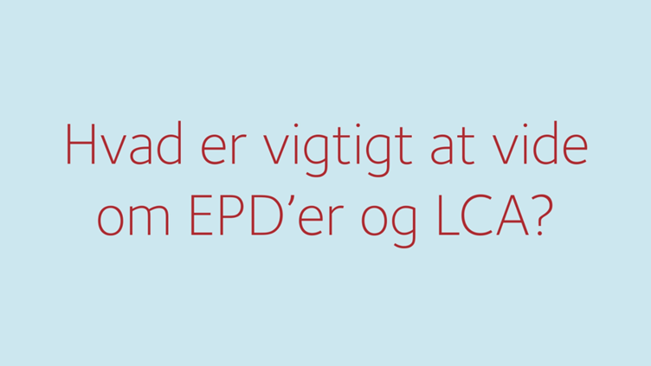
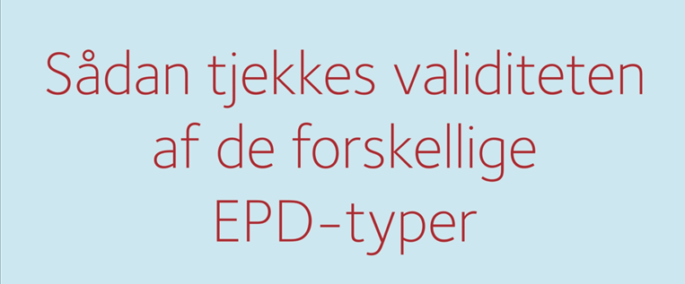
Indhold
Hvor indhenter man en EPD?
Hvilke typer af EPD’er findes der?
Hvilke typer af EPD’er bruges hvornår?
Hvilken lovgivning er relevant at kende?
Hvad er den forventede udvikling på området?
Hvilke data fra EPD’en skal bruges i LCA’en på bygningsniveau?
Hvad er vigtigt at være opmærksom på, når EPD-data bruges i en LCA på bygningsniveau?
Se de to tilhørende film her og her

Slide 3
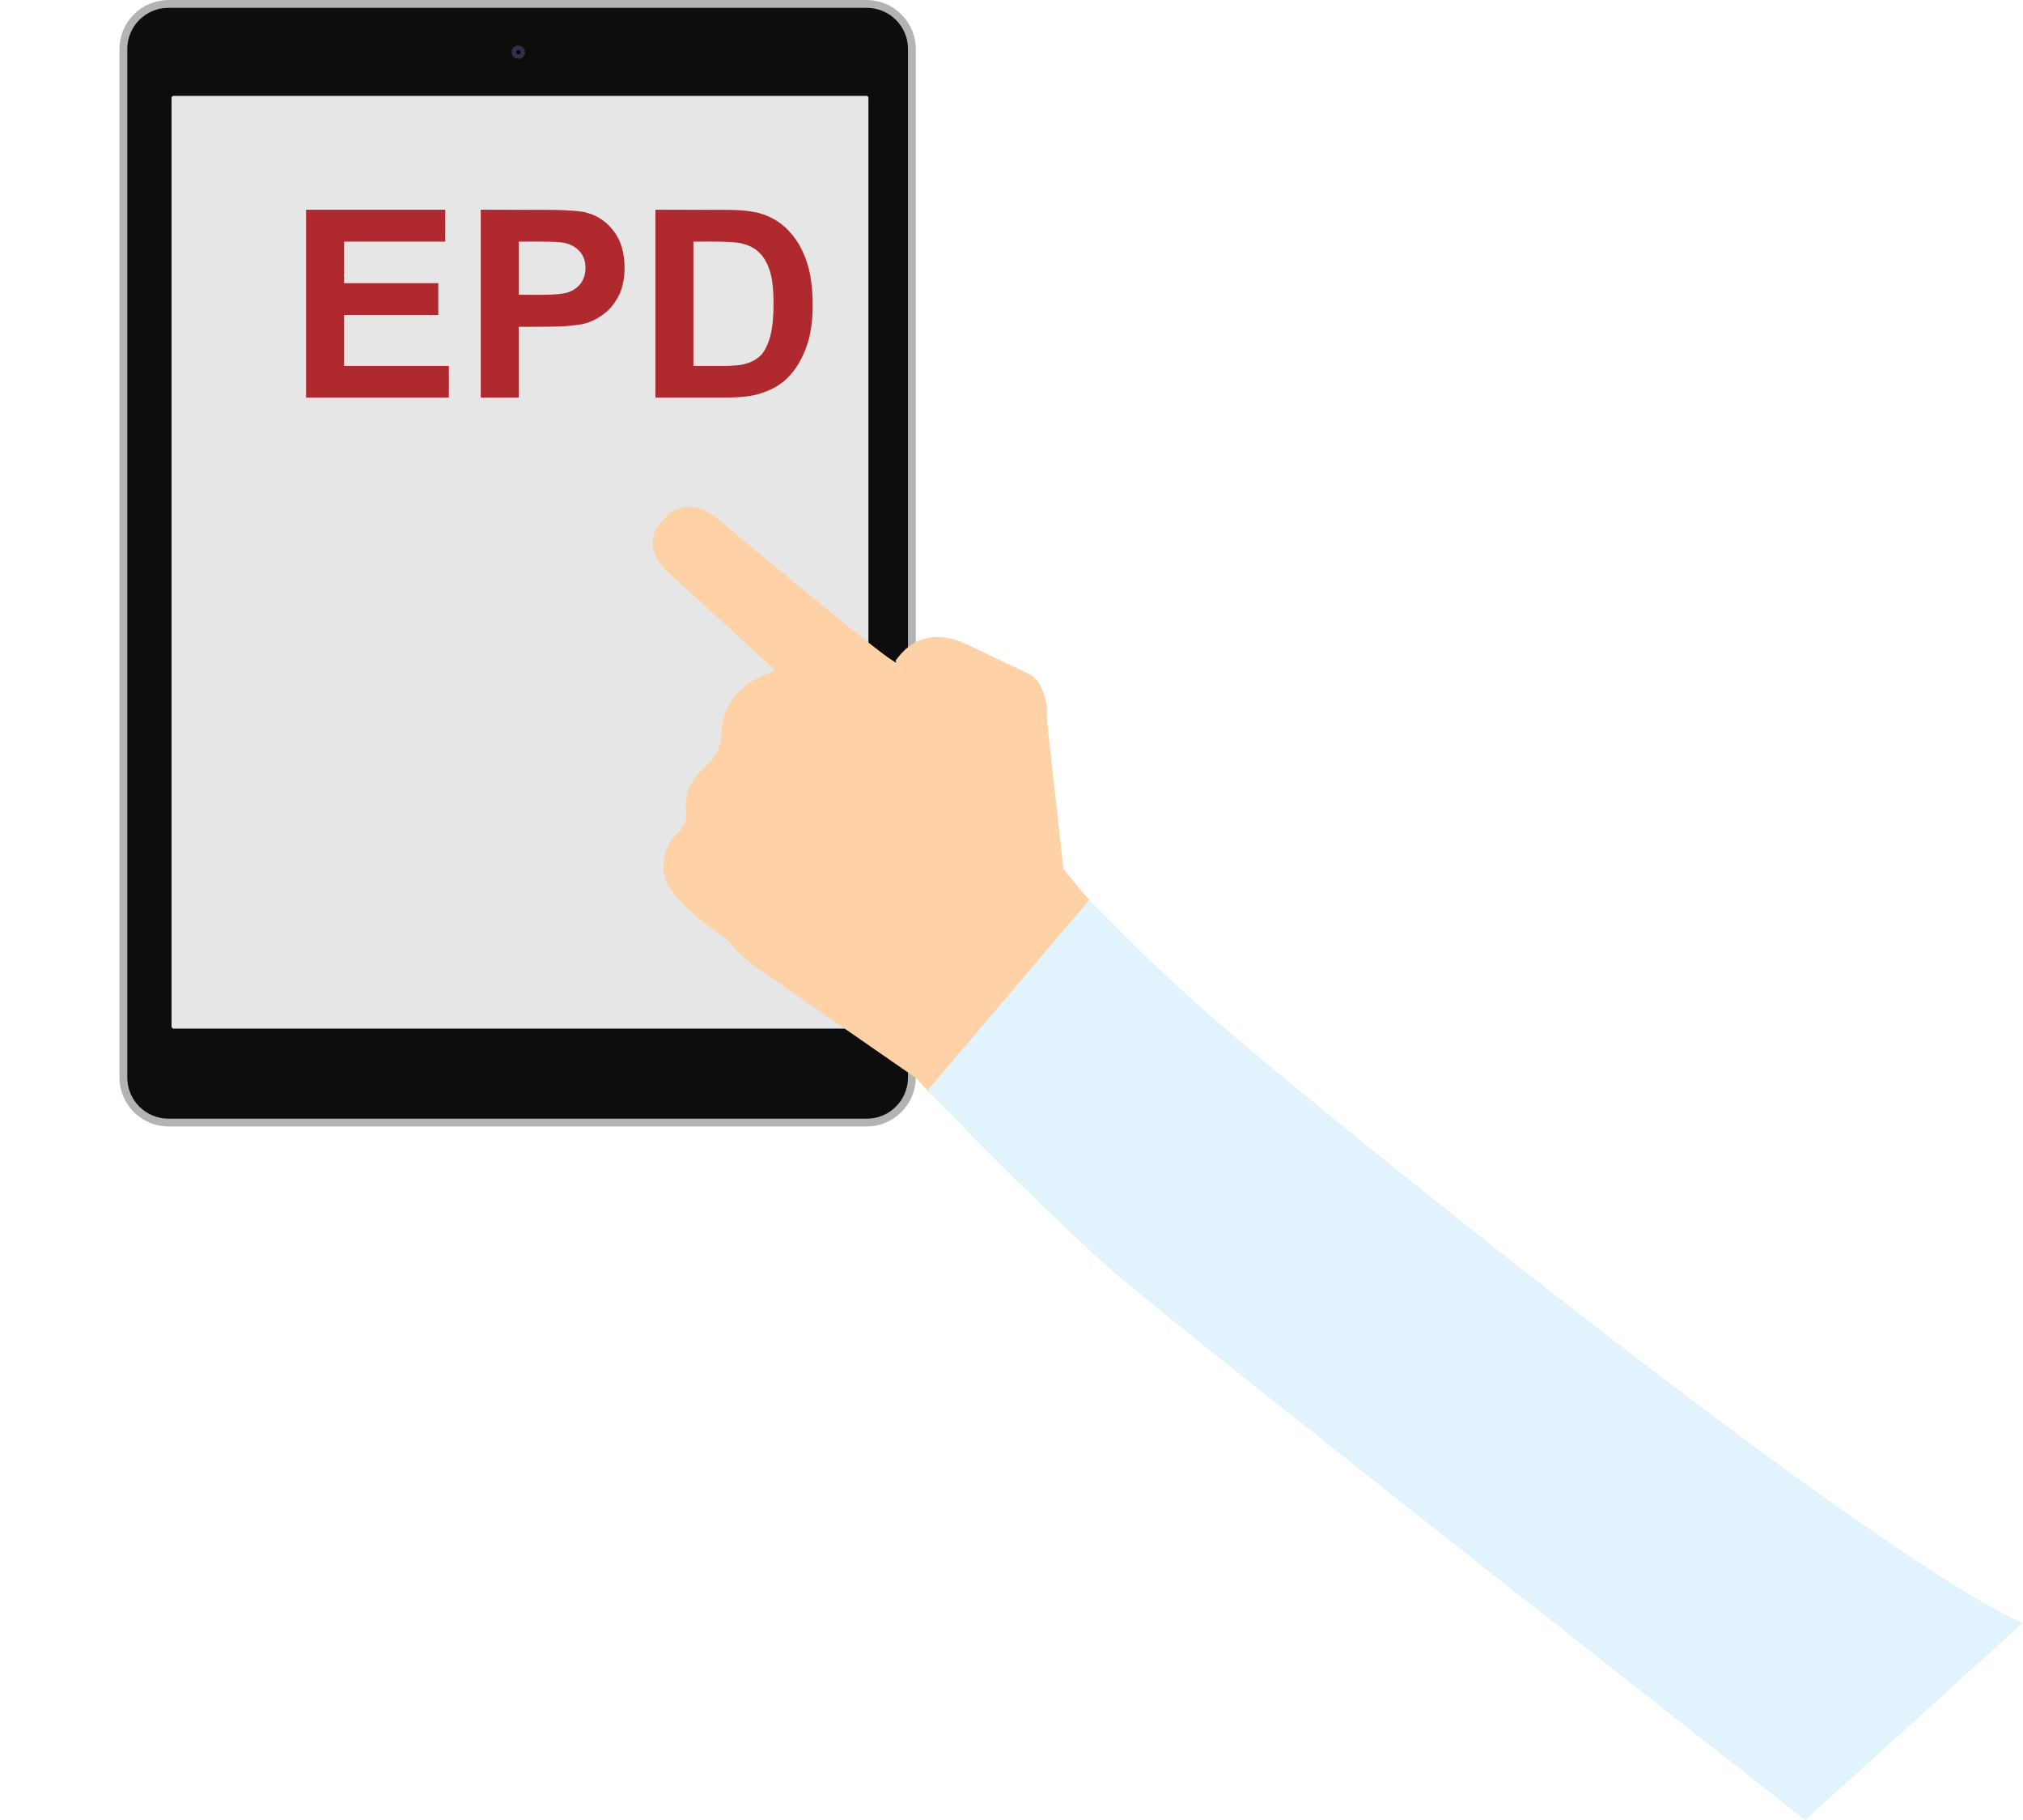
Hvor indhenter man en EPD?
EPD’er er baseret på fælles internationale retningslinjer og kan hentes flere steder:
I fælles databaser/platforme
Fx ECO platform, som de fleste europæiske programoperatører opererer under.
Ved EPD-programoperatører
Fx EPD Danmark, EPD Norge og The International EPD System.
Hos byggevareproducenten
Ved byggecentre og grossister
Fx BygDok.dk.
Hos brancheforeningerne
Fx for beton, mursten, trækonstruktion og tagrør til tage og facader.

Slide 4
Hvad er sammenhængen mellem en EPD og en LCA på bygningsniveau?
En LCA på bygningsniveau
Beskriver hele bygningens klimapåvirkning over dens livscyklus.
Kan tages i brug som et beslutningsstøtteværktøj, hvor materialer og byggeprodukter sammenlignes og vurderes op mod hinanden.
Kan bruges som et dokumentationsværktøj i forbindelse med bygningscertificeringer som fx DGNB.
EPD’er anvendes, når bygningers samlede klimapåvirkning skal beregnes i en LCA på bygningsniveau.
Med udgangspunkt i EPD’er for byggevarer med samme funktion, kan man i designfasen identificere den kombination af byggevarer, der giver den mindst belastende miljøprofil.
I designfasen benyttes typisk generiske data.

Slide 5
Hvilke typer af EPD’er findes der?
EPD'er udarbejdes for mange forskellige produkttyper - og altså ikke kun byggevarer.
Der findes fx også EPD’er for elektricitet, fødevarer og andre produkter.
Disse EPD'er følger ikke EPD-standarden for byggevarer (EN 15804).
De kan derfor ikke sammenlignes med EPD’er for byggevarer.

Slide 6
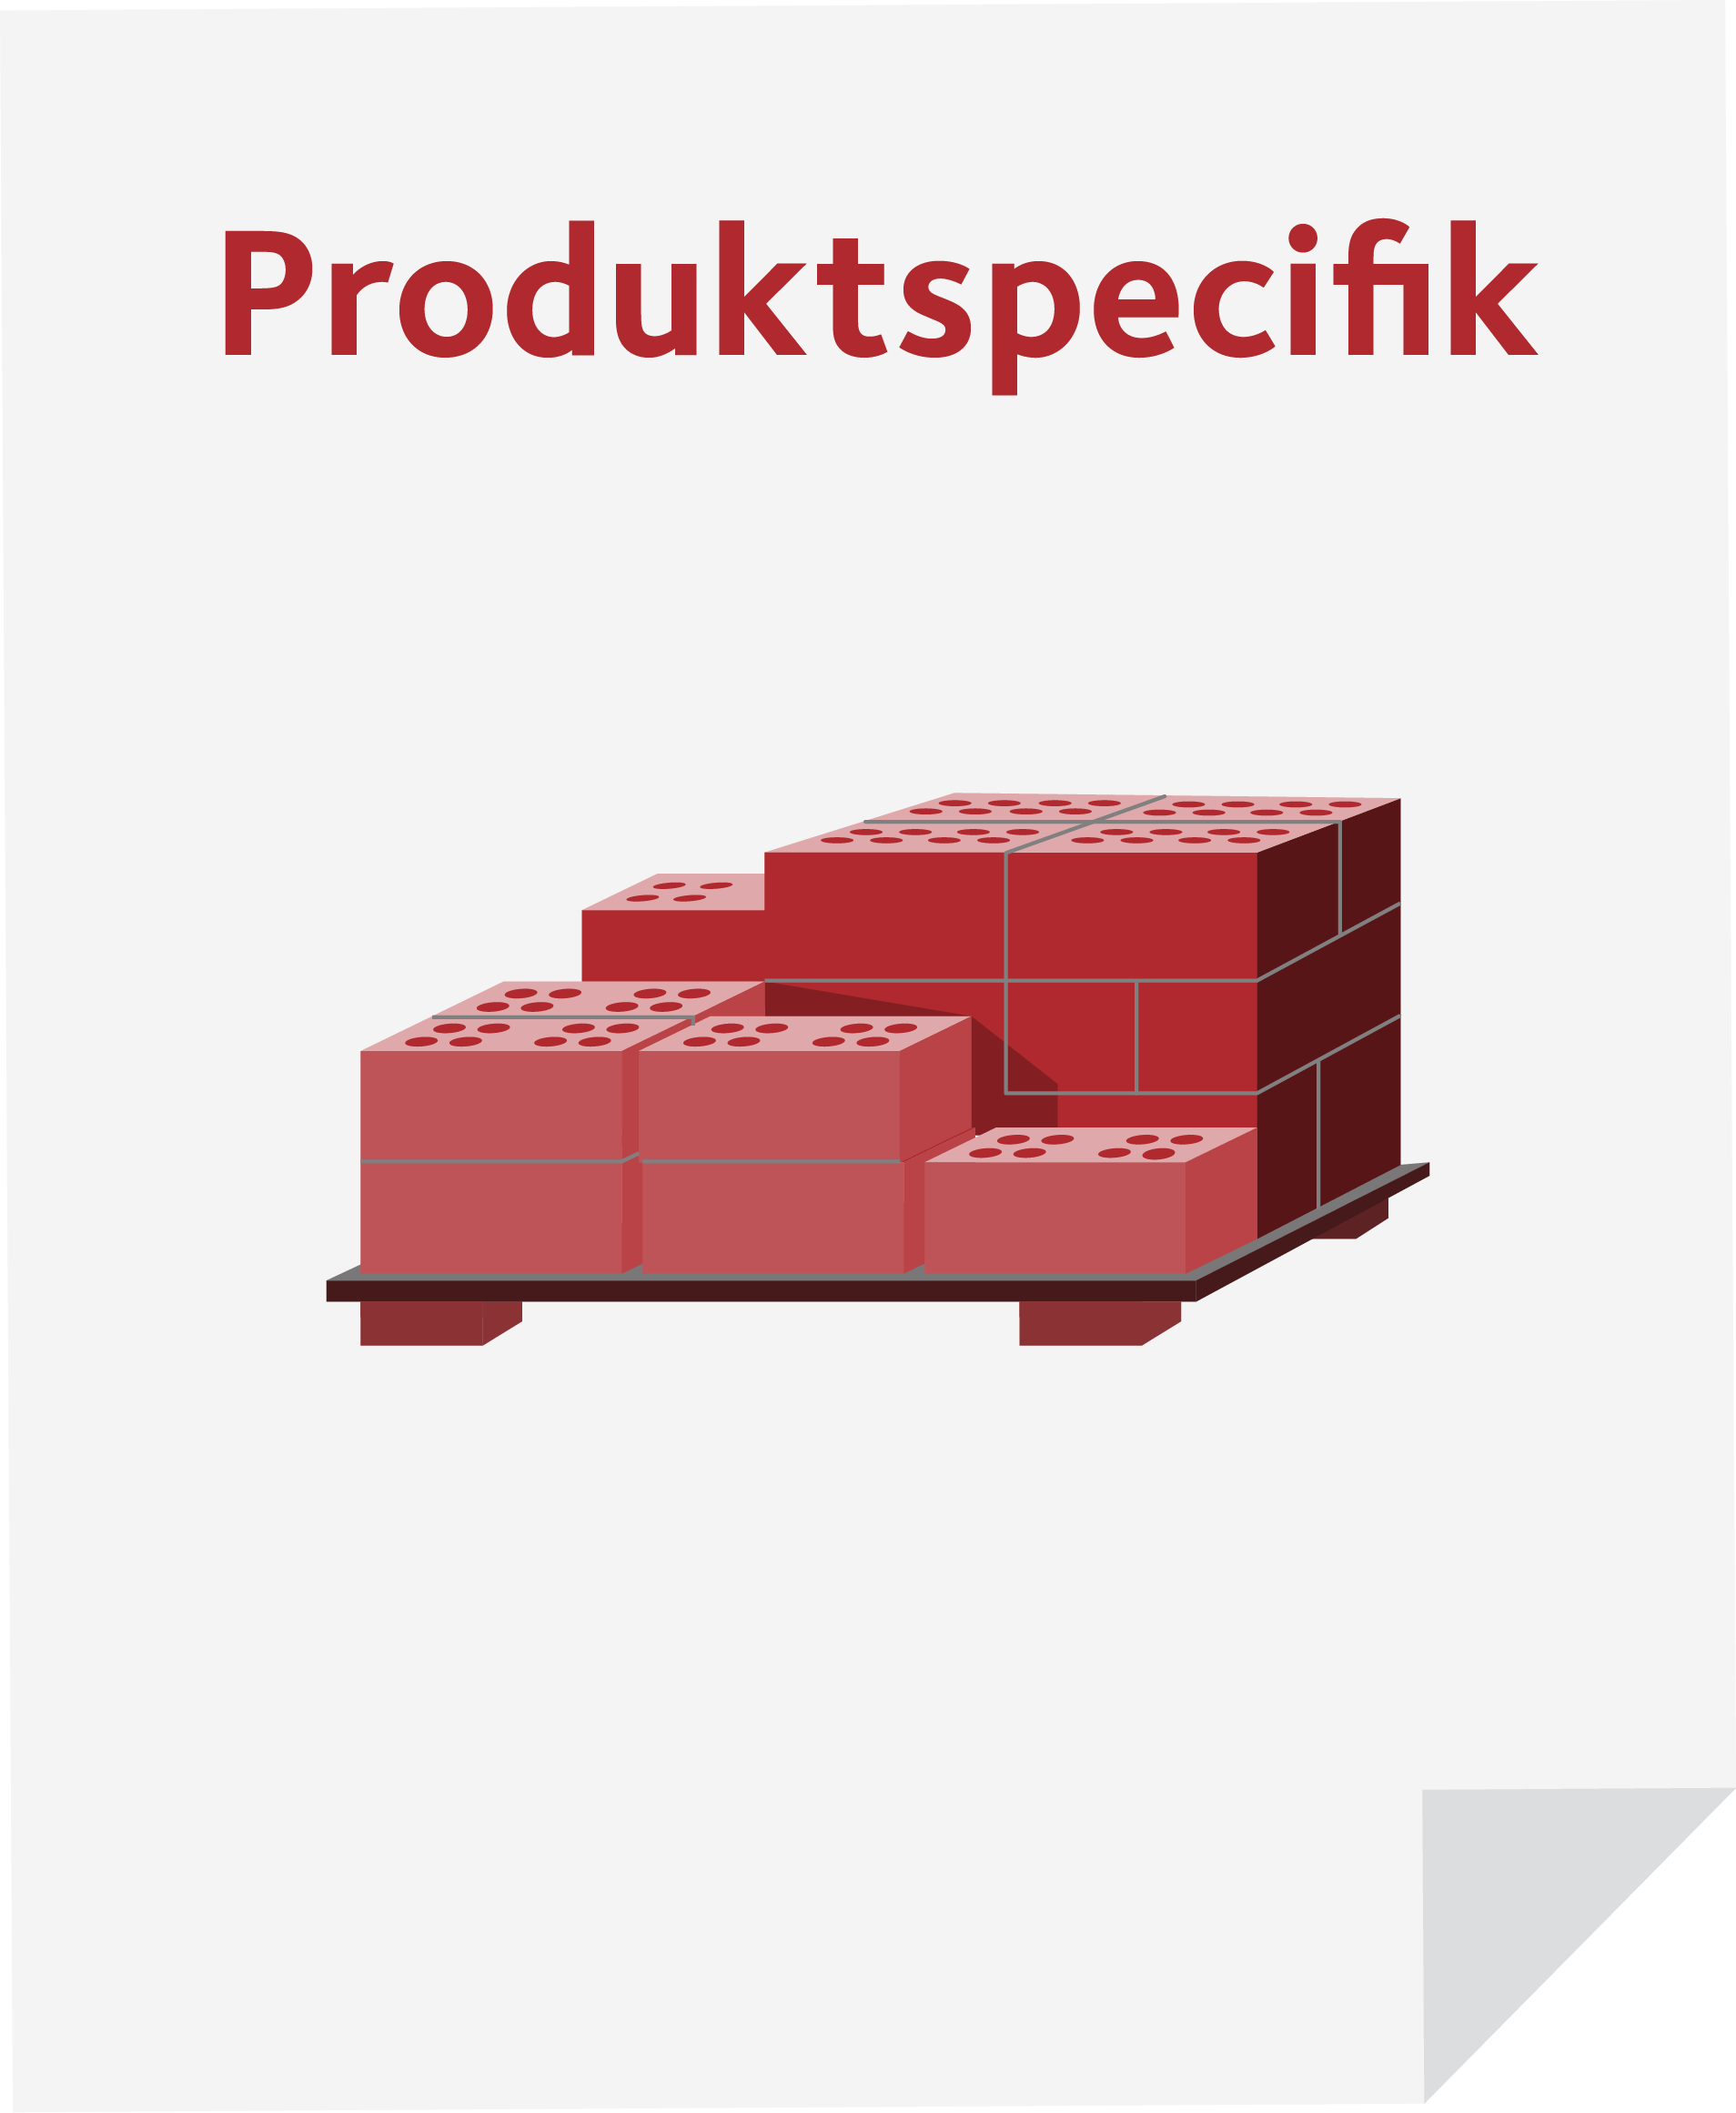
Hvilke typer af EPD’er findes der for byggevarer?
Der findes overordnet tre typer af EPD’er for byggevarer:
1. En branchespecifik EPD
Repræsenterer en bestemt branche eller produkttype.
Baserer sig på et datagennemsnit fra branchen, fx på en dominerende andel af repræsentative producenter.
2. En produktspecifik EPD
Udformes for et specifikt produkt fra en specifik producent.
Kan også dække over et helt produktsortiment, hvis fx et produkt indeholder forskellige typer af overfladebehandling eller findes i flere farveudgaver.

Slide 7
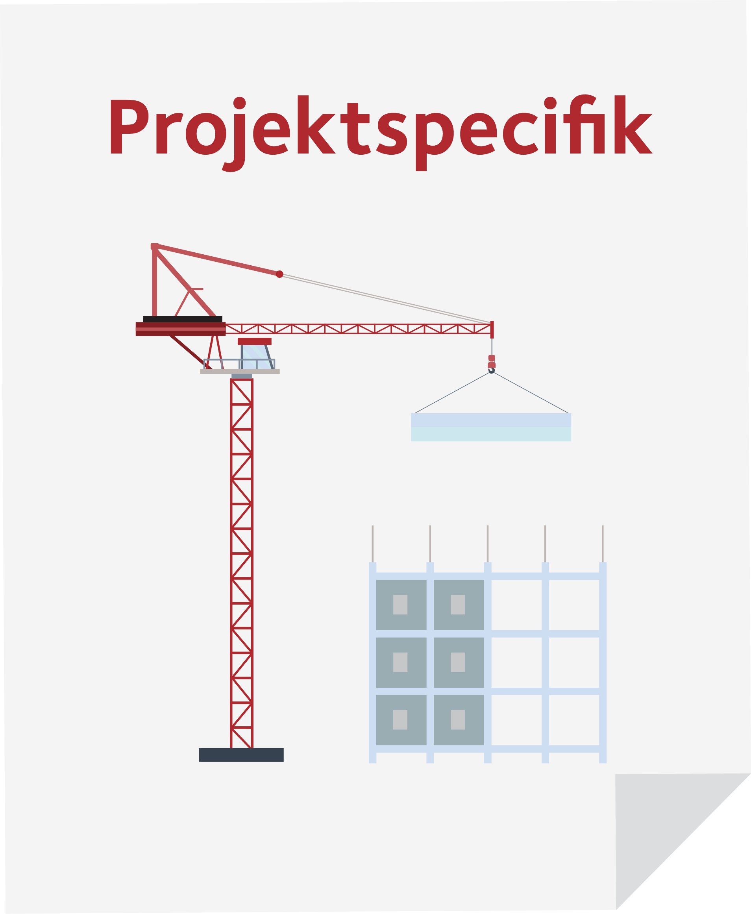
Hvilke typer af EPD’er findes der for byggevarer?
3. En projektspecifik EPD
Er en speciel udgave af en produktspecifik EPD, hvor der er anvendt projektspecifikke data, fx kørselsafstand til en specifik byggeplads.
Skal altid baseres på - og referere til - en produktspecifik EPD, som:
skal være registreret hos en programoperatør
tjener som en reference-EPD for den tilknyttede projektspecifikke EPD.

Slide 8
Hvilke typer af EPD’er kan bruges hvornår?
Hvad er generiske data?
Generiske data dækker for det meste et branchegennemsnit og hentes fra den tyske database ÖKOBAUDAT.
De generiske data er derfor ikke lige så præcise som produkt- eller projektspecifikke EPD’er.
Der er ingen lovgivning om brug af EPD’er i forbindelse med beregning af LCA’er på bygningsniveau.
Derfor skal man ved valg af type i stedet tage højde for:
detaljegraden i det specifikke udbud
tidspunktet i projekteringsfasen.

Slide 9
Hvilke typer af EPD’er kan bruges hvornår?
Tidligt i design- og projekteringsfasen (hvor forskellige materialevalg eller designløsninger er i spil):
Her vil man typisk anvende generiske data eller branchespecifikke EPD’er for en given produktgruppe.
Længere henne i processen (når det defineres, hvilket produkt og hvilken producent der skal anvendes i det faktiske byggeri):
Her er det en fordel at bruge produktspecifikke EPD’er, fordi de er mere præcise end generiske data og branchespecifikke EPD’er.

Slide 10
Hvilke typer af EPD’er kan bruges hvornår?
I den afsluttende fase (hvor bygningens endelige klimapåvirkning skal dokumenteres):
Her er det en fordel at benytte produkt- eller projektspecifikke EPD’er, som repræsenterer de faktisk anvendte byggevarer, fordi det giver så præcis en LCA-beregning som muligt.
Det gælder særligt for:
Byggerier, som skal overholde en grænseværdi.
Alle udbud, hvor bygherren har fastsat mere ambitiøse grænseværdier for bygningens samlede klimabelastning.

Slide 11
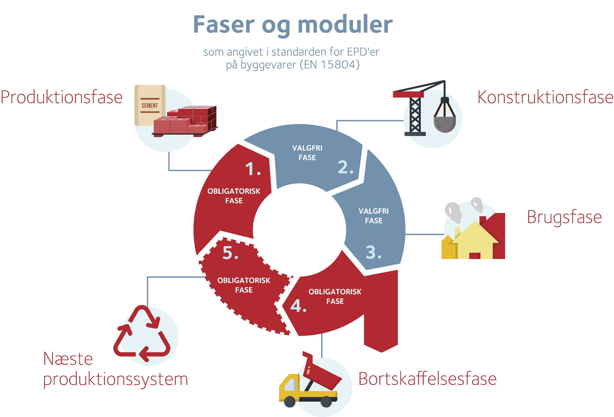
Hvilken lovgivning er relevant at kende?
Krav til EPD’er
Der er ingen lovkrav:
om, at man skal udarbejde en EPD
eller til, hvordan en EPD udformes.
Det forventes dog, at der inden for nær fremtid vil blive stillet krav til:
dokumentation af byggevarers miljøpåvirkning i en revideret byggevareforordning (CPR)
eller krav til produktspecifikke EPD’er, ligesom det fx allerede gøres i Norge i forbindelse med offentligt byggeri.
Krav til indholdet af EPD’er
En EPD skal leve op til kravene i standarderne ISO 14025 og EN 15804 – også kaldet ’EPD-standarden’.
I november 2022 trådte en revideret udgave af standarden i kraft, som bl.a. betyder, at flere af byggevarens livscyklusfaser skal inkluderes end tidligere.
Med ændringerne i EPD-standarden er det derfor ikke muligt at sammenligne EPD’er, som er udarbejdet efter den ‘gamle’ og ‘nye’ standard, da kravet til indholdet varierer.

Slide 12
Hvilken lovgivning er relevant at kende?
Krav til LCA på bygningsniveau
De krav i Bygningsreglementet (BR18), som trådte i kraft 1. januar 2023, stiller krav til dokumentation af bygningers samlede klimapåvirkning over hele deres livscyklus – fra projektering til nedrivning og bortskaffelse, over en betragtningsperiode på 50 år.
Dokumentationen sker i form af en livscyklusvurdering (LCA).
LCA-beregningen baseres på værdier for de anvendte byggematerialer og byggeprocessers udledning af klimagasser:
enten generiske data (hovedsageligt baseret på data fra den tyske ÖKOBAUDAT-database)
eller faktiske data (baseret på EPD’er for konkrete byggematerialer).

Slide 13
Hvilken lovgivning er relevant at kende?
Krav til LCA på bygningsniveau
For nybyggeri over 1.000 m² blev der 1. januar 2023 (foruden kravet om en LCA) også indført krav om en grænseværdi for bygningens udledning af klimagasser på max. 12 kg CO₂-ækvivalenter pr. m² pr. år.
Frem mod 2029 forventes denne grænseværdi at blive ændret og inkludere nybyggeri under 1.000 m².
Det øger efterspørgslen på EPD’er, fordi en EPD dokumenterer den præcise miljøpåvirkning.
En EPD vil - for mange produkters vedkommende - præstere bedre end generiske data, fordi generiske data er baseret på en konservativ betragtning af produkternes miljøpåvirkning på tværs af en branche.

Slide 14
Hvad er den forventede udvikling på området?
EPD’er efterspørges stadigt mere, og den forventede udvikling i lovgivningen vil kun øge den efterspørgsel.
Politisk er det aftalt at genbesøge aftalen om en national strategi for bæredygtigt byggeri i årene frem for at fastsætte nye grænseværdier for bygningers klimapåvirkning frem mod 2029.
Fra 2025 indføres der fx også en grænseværdi for opvarmet nybyggeri under 1.000 m².
I 2029 vil den forventede grænseværdi på 7,5 kg CO₂-ækvivalenter pr. m² pr. år svare til, at ca. 90 pct. af det byggeri, der opføres i dag, skal præstere bedre klimamæssigt.
Der er samtidig introduceret en såkaldt frivillig lav emissionsklasse, som de mest klimaambitiøse bygherrer kan stile efter.
Grænseværdien for lav-emissionsklassen er i 2029 fastsat til 5 kg CO₂-ækvivalenter pr. m² pr. år.

Slide 16
Hvad er den forventede udvikling på området?
I EU-regi fik vi i 2020 en Taksonomiforordning
Forordningen stiller krav om dokumentation af miljømæssigt bæredygtige investeringer og økonomiske aktiviteter.
Kravene omfatter finansielle aktører som fx pensionskasser, banker og investeringsselskaber samt store virksomheder med mere end 500 medarbejdere.
I løbet af de kommende år vil kravene dog også gælde andre aktører.
Tilsvarende er et revideret bygningsdirektiv undervejs.
I udkastet stilles der krav om en yderst energieffektiv og CO₂-fri bygningsmasse senest i 2050.
Målet er at omdanne de eksisterende bygninger, offentlige som private beboelsesejendomme og erhvervsbygninger, til såkaldte nulemissions bygninger.
Vi afventer også en revideret Byggevareforordning.
Her er forventningen, at dokumentation af byggevarernes miljøpåvirkning bliver en del af CE-mærkningen og den tilhørende ydeevnedeklaration (DoP), hvor byggevarens egenskaber deklareres.
Formålet er blandt andet at regulere byggevarer på en sådan måde, at naturressourcer anvendes på en mere bæredygtig måde og understøtter genbrug og genanvendelse af byggevarer med et fokus på holdbarhed og anvendelse af miljøvenlige råmaterialer og sekundære materialer.

Slide 17
I forbindelse med anlægsarbejder i både Sverige (Trafikverket) og Norge (Vegvesen) stilles der endda krav om EPD'er for beton, stål og asfalt i alle kontrakter, og der arbejdes med bonusser for CO₂-forbedringer i mange projekter. Det er en stærk drivkraft for, at man som byggevareproducent har en EPD klar. Man skal desuden medregne en CO₂-straffaktor på ekstra 25 pct., hvis der anvendes byggevarer uden EPD'er i forbindelse med klimadeklaration af bygninger, som er obligatorisk i Sverige. Tilsvarende krav ses indført flere steder i Europa, og de er baseret på EPD'er efter standarden EN 15804+A2.

Slide 18
Hvilke data fra EPD’en skal bruges i LCA’en på bygningsniveau?
Figuren viser de moduler, der bruges i LCA’en på bygningsniveau.
De syv mørkegrå moduler er obligatoriske og skal derfor inkluderes, når LCA’en beregnes.

Slide 19
Hvilke data fra EPD’en skal bruges i LCA’en på bygningsniveau?
Man skal benytte følgende data fra EPD’en ifm. en LCA på bygningsniveau:

Slide 20
Hvordan tjekkes validiteten af en EPD?
Vær særligt opmærksom på:
At EPD’en skal være udviklet i henhold til ISO 14025 og EN 15804, være verificeret af en verifikator og registreret hos en programoperatør.
At EPD’en skal være gyldig på det tidspunkt, hvor byggevaren anvendes i byggeriet
At EPD’en skal repræsentere det produkt, som anvendes i byggeriet.
At projektspecifikke EPD’er skal bygge på en verificeret og gyldig produktspecifik EPD.
Byggevarens funktionelle egenskaber som fx tryk- og trækstyrke, isoleringsevne og brandegenskaber.
I hvilken funktionel eller deklareret enhed EPD-resultaterne er opgjort.
At EPD’en skal være repræsentativ ift. tid og sted.

Slide 21
Hvad gør man med et produkt uden EPD?
Her må man i stedet anvende:
Branchespecifikke EPD’er (hvis de er tilgængelige)
Generiske data.
Der må ikke anvendes andre generiske data i beregningen af LCA på bygningsniveau end de data, der fremgår af Bilag 2, Tabel 7 i Bygningsreglementet (BR18).
Det generiske datagrundlag kan downloades fra Bygningsreglementets hjemmeside her

Slide 22
Find mere information om, hvilke byggevarer der skal medregnes i LCA’en på bygningsniveau
Download Bilag 2, Tabel 6 fra Bygnings-reglementets hjemmeside her.
Bygningsreglementet
Bygningsreglementets Bilag 2, Tabel 6 – ‘Bygningsdele til beregning af klimapåvirkning’ beskriver, hvilke bygningsdele der skal indgå i beregningen af bygningers klimapåvirkning.
Videnscenteret
På Videnscenter om Bygningers Klimapåvirkningers hjemmeside kan man også finde mere dybdegående information om beregning af LCA på bygningsniveau samt beregningseksempler.

Slide 23
Hvad skal du være opmærksom på undervejs?
Hvilken betydning
har en PCR?
Ser man helt firkantet på brugen af og referencen til PCR-metoden, kan to EPD’er ikke meningsfuldt sammenlignes - medmindre de er udformet efter den samme PCR.
Hvilken PCR (Product Category Rules) er EPD’en udarbejdet efter?
PCR angiver, hvilke regneregler EPD’en er udarbejdet efter.
Den anvendte PCR skal altid fremgå af EPD’en.
Når man i Danmark henviser til ”EPD-standarden” (EN 15804) henviser man i virkeligheden til den grundlæggende PCR.
I nogle tilfælde kan det også være nødvendigt at benytte en komplementær cPCR til udarbejdelsen af en EPD.
En cPCR er baseret på EN 15804.
Derudover definerer den en række specifikke tekniske betingelser og krav, obligatoriske faser i LCA’en og beregningsregler, der skal anvendes, når man udarbejder en EPD for en specifik produktgruppe.
Dette gælder fx for tegl, beton- eller trævarer.

Slide 24
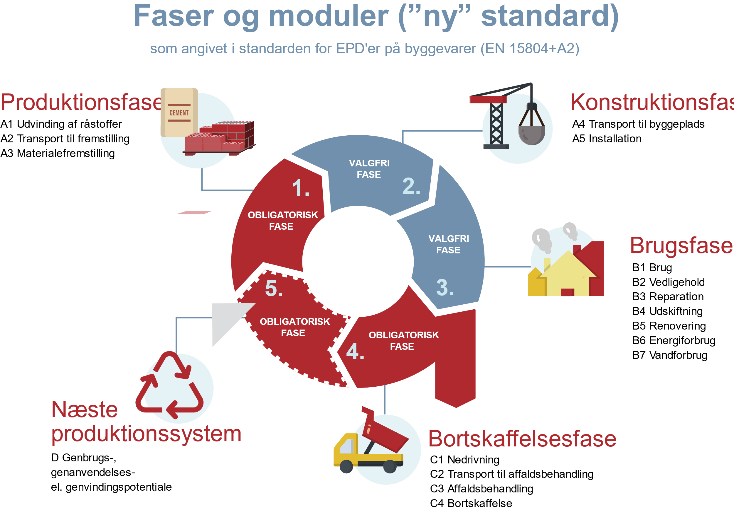
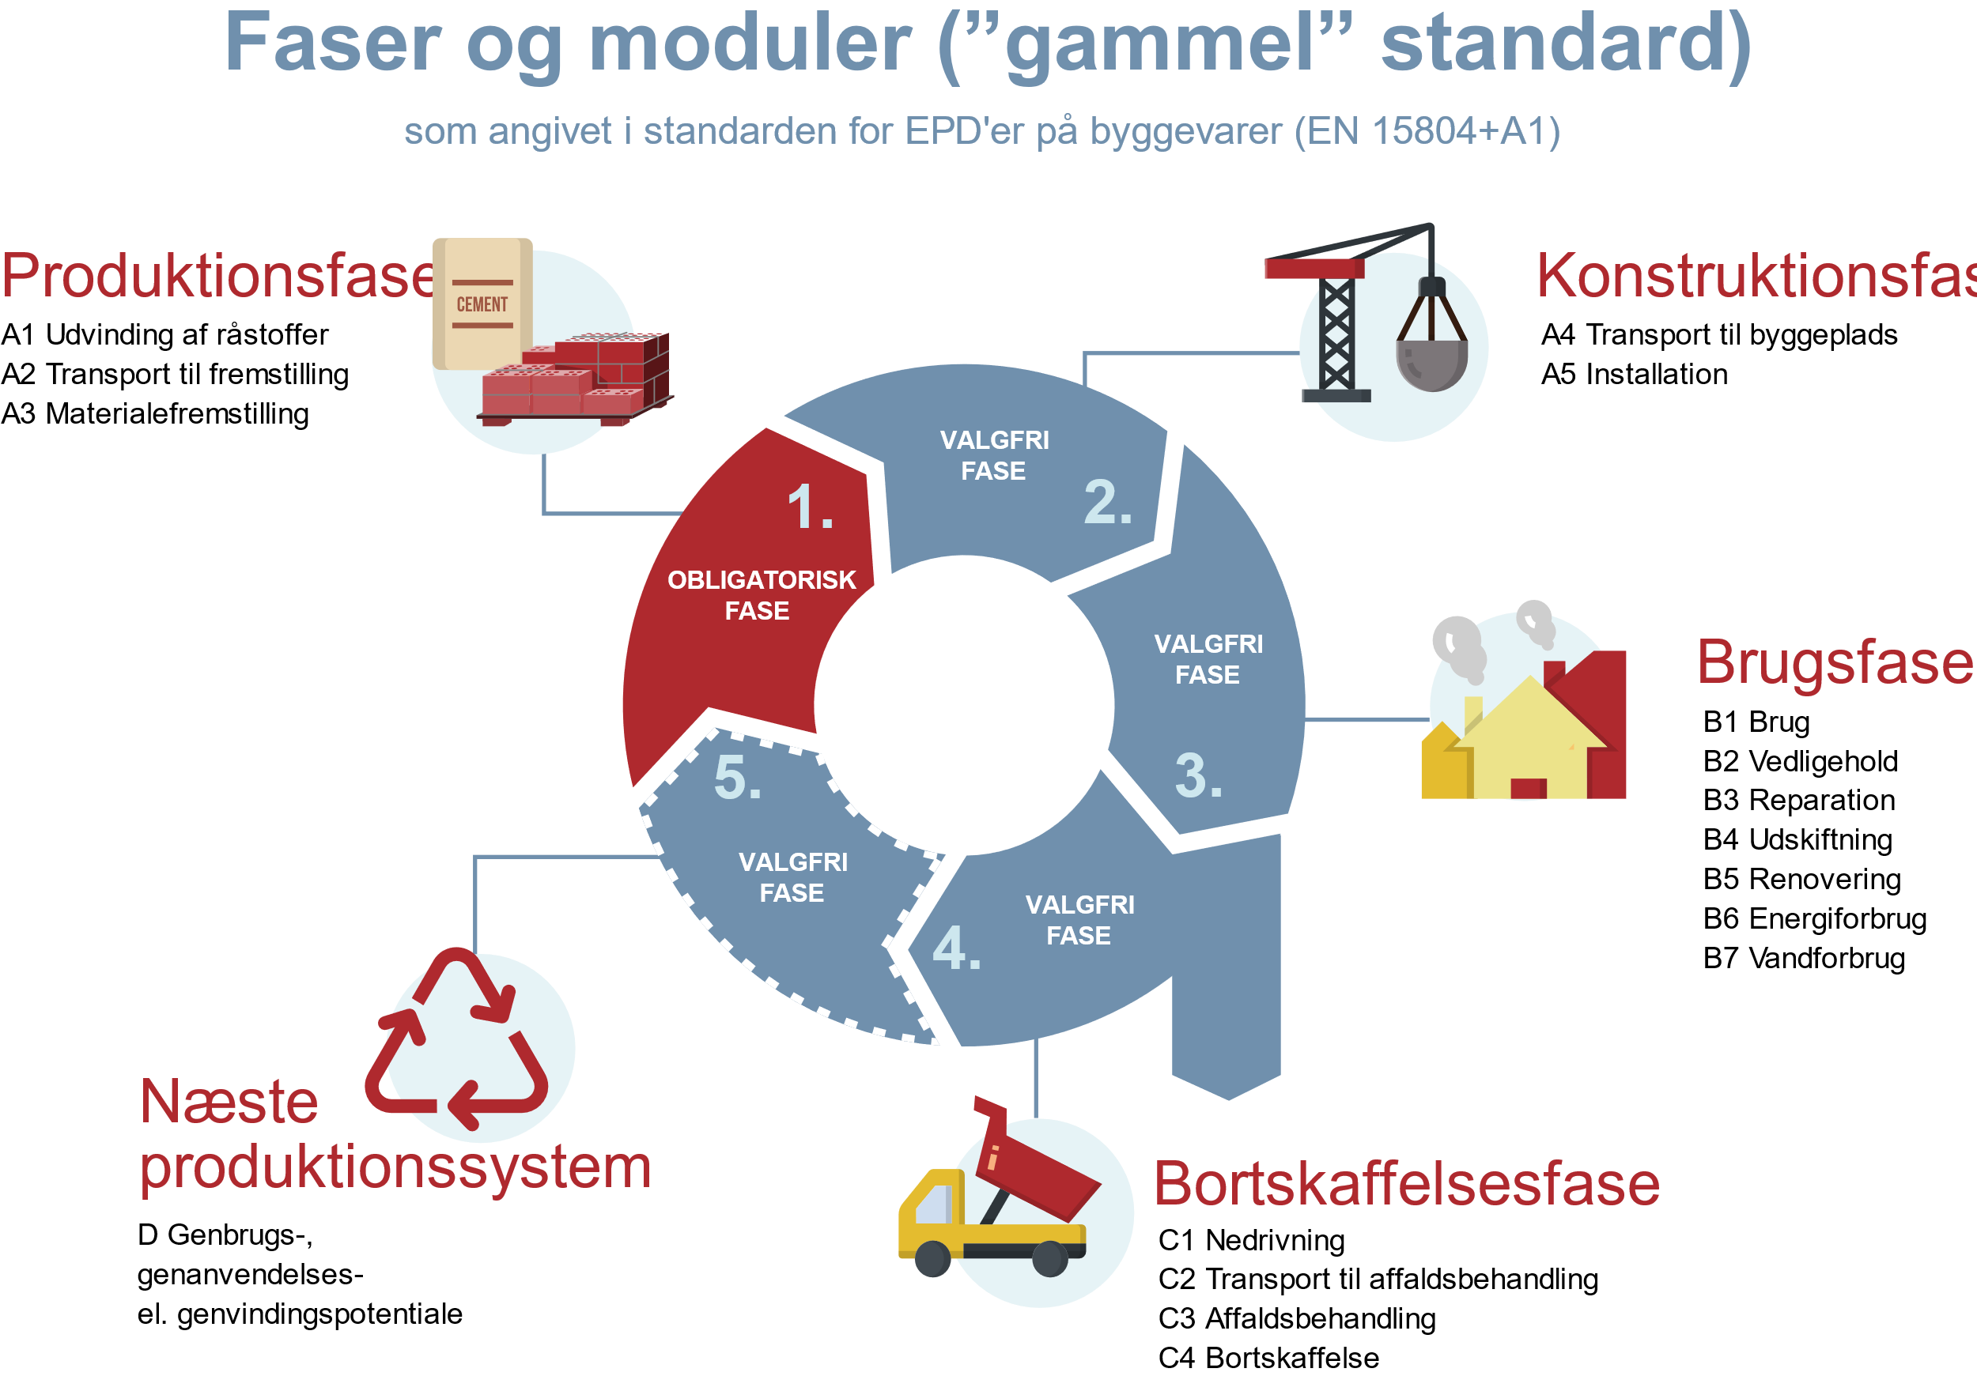
Den primære forskel på den ‘nye’ og ‘gamle’ EPD-standard
I den gamle standard var det kun obligatorisk at inkludere data for byggevarens ’produktionsfase’ (A1-A3).
I den nye standard skal der også inkluderes data for byggevarens ’bortskaffelsesfase’ (C1-C4) og ’næste produktionssystem’ (D).

Slide 25
Hvorfor er forskellene på den ‘nye’ og ‘gamle’ EPD-standard vigtige?
En EPD dokumenterer byggevarens miljøegenskaber ift. miljøpåvirkningskategorier, men kvantificerer også forbrug af energiressourcer og affaldsstrømme.
Forskellene på den ‘nye’ og ‘gamle’ EPD-standard er derfor vigtige, fordi:
miljøpåvirkningskategorierne afviger fra hinanden.
miljøpåvirkningskategorier, som ligner hinanden, har forskellige bagvedliggende metoder, karakteriseringsfaktorer og beregninger.
Det betyder, at man:
ikke kan bruge EPD’erne som sammenligningsgrundlag til fx at vurdere, hvilke materialer der skal benyttes i byggeriet frem for andre, hvis ikke de er udarbejdet efter den samme udgave af EPD-standarden.
skal være opmærksom på, om de LCA-værktøjer, man benytter på bygningsniveau, kan håndtere EPD’er udarbejdet efter både den ‘gamle’ og den ‘nye’ EPD-standard.

Slide 26
SLUT

